Slide 1
Đạo đức

Slide 2
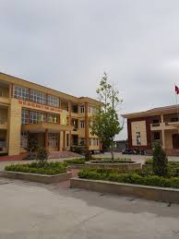



Slide 3
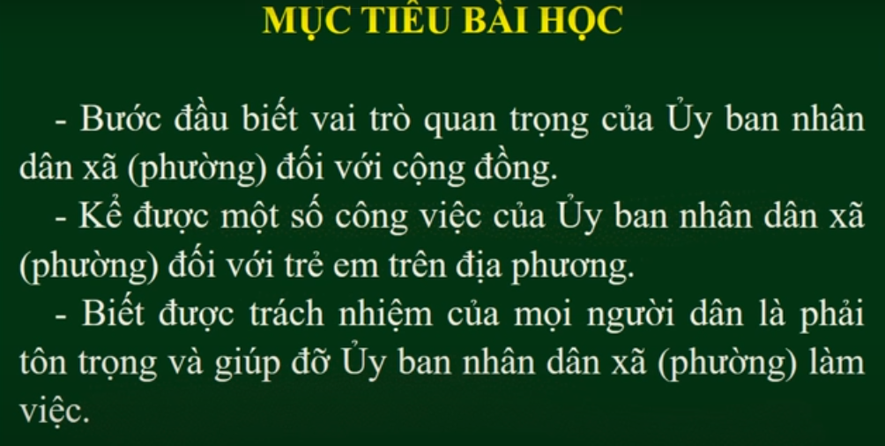
Đạo đức
TÔN TRỌNG ỦY BAN NHÂN DÂN XÃ, PHƯỜNG EM (Tiết 1)

Slide 4
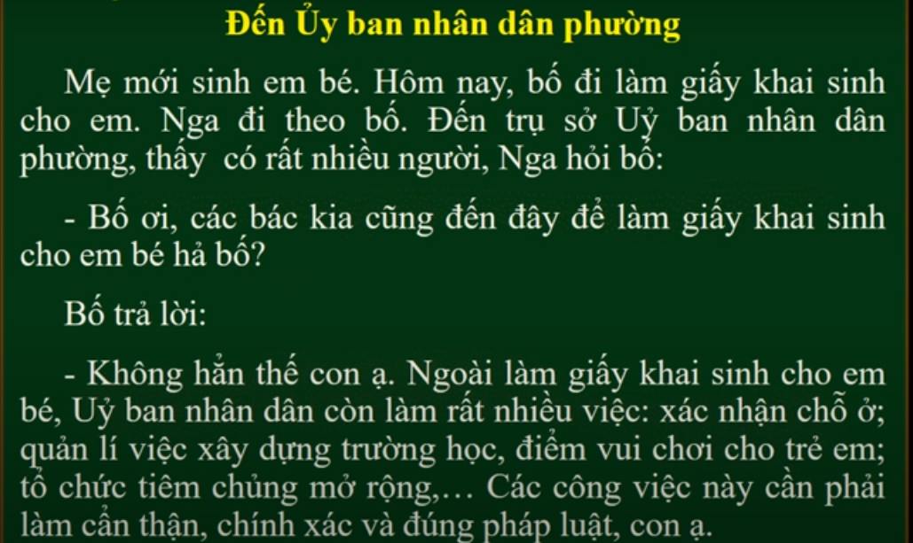
Đạo đức
ỦY BAN NHÂN DÂN XÃ, PHƯỜNG EM (Tiết 1)
Hoạt động 1: Tìm hiểu truyện “Đến Ủy ban nhân dân phường”

Slide 5
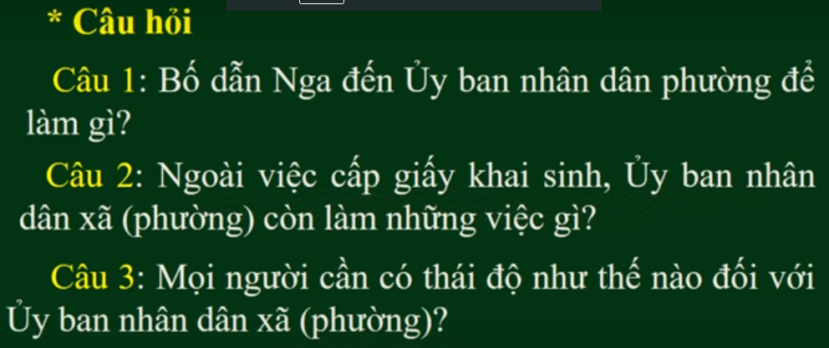

Slide 6



Đạo đức
ỦY BAN NHÂN DÂN XÃ, PHƯỜNG EM (Tiết 1)
Câu 1: Bố dẫn Nga đến UBND phường để làm gì?
Bố dẫn Nga đến UBND phường để làm giấy khai sinh cho em của Nga.

Slide 7
Câu 2: Ngoài việc cấp giấy khai sinh, UBND (phường) xã còn làm những việc gì? Những công việc đó đòi hỏi yêu cầu như thế nào ?
Ngoài việc cấp giấy khai sinh, UBND (phường) xã còn làm nhiều việc: xác nhận chỗ ở, công chứng và cấp các loại giấy tờ, quản lí việc xây dựng trường học, điểm vui chơi cho trẻ em, tổ chức tiêm chủng mở rộng…Giải quyết các vấn đề về khiếu nại, tố cáo, xử lý vi phạm pháp luật trên địa bàn xã theo quy định của pháp luật. Chỉ đạo thực hiện các biện pháp bảo đảm trật tự an toàn xã hội, đấu tranh phòng chống tội phạm, các biện pháp bảo vệ môi trường, phòng chống thiên tai dịch bệnh,… trên địa bàn xã theo quy định của pháp luật.
Những công việc đó cần phải làm cẩn thận, chính xác, kịp thời, minh bạch và đúng pháp luật.

Slide 8
Câu 3: Mọi người cần có thái độ như thế nào đối với UBND (phường) xã?
Mọi người cần có thái độ tôn trọng và có trách nhiệm tạo điều kiện và giúp đỡ để UBND phường, xã hoàn thành nhiệm vụ.

Slide 9
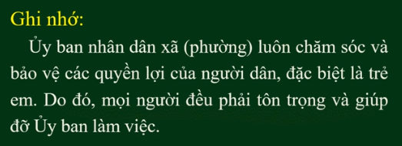

Slide 10
Đạo đức
ỦY BAN NHÂN DÂN XÃ, PHƯỜNG EM (Tiết 1)
Bài tập: Điền từ còn thiếu vào chỗ chấm (….)
Ghi nhớ:
Ủy ban nhân dân xã (phường) luôn chăm sóc và ………………...…...của người dân, đặc biệt là...……. Do đó, mọi người đều phải…………..và…………Uỷ ban làm việc.
, , ,
bảo vệ các quyền lợi
tôn trọng
giúp đỡ
trẻ em

Slide 11
Hoạt động 3: Tìm hiểu hoạt động của UBND xã, phường.
_{Bài tập}
Trong những việc sau, việc nào cần đến Uỷ ban nhân dân xã (phường) để giải quyết ?
a/ Đăng kí tạm trú cho khách ở lại nhà qua đêm.
Đ
b/ Cấp giấy khai sinh cho em bé.
Đ
c/ Xác nhận hộ khẩu để đi học, đi làm,…
d/ Tổ chức các đợt tiêm vắc - xin phòng bệnh cho trẻ em.
Đ
Đ
đ/ Tổ chức giúp đỡ các gia đình có hoàn cảnh khó khăn.
Đ
e/ Xây dựng trường học điểm vui chơi cho trẻ, trạm y tế,…
g/ Mừng thọ người già.
h/ Tổng vệ sinh làng xóm, phố phường.
Đ
Đ
i/ Tổ chức các hoạt động khuyến học (khen thưởng HS giỏi, trao học bổng cho HS nghèo vượt khó,…)

Slide 12

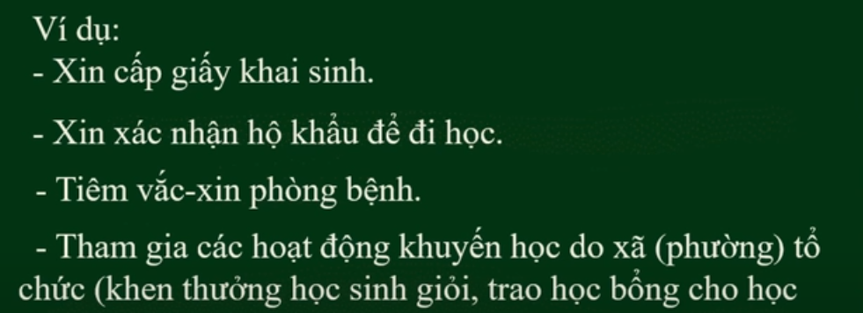

Slide 13
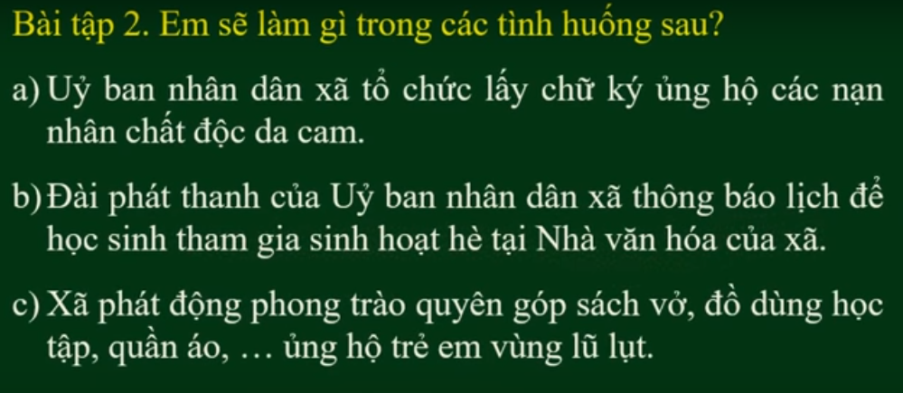

Slide 14
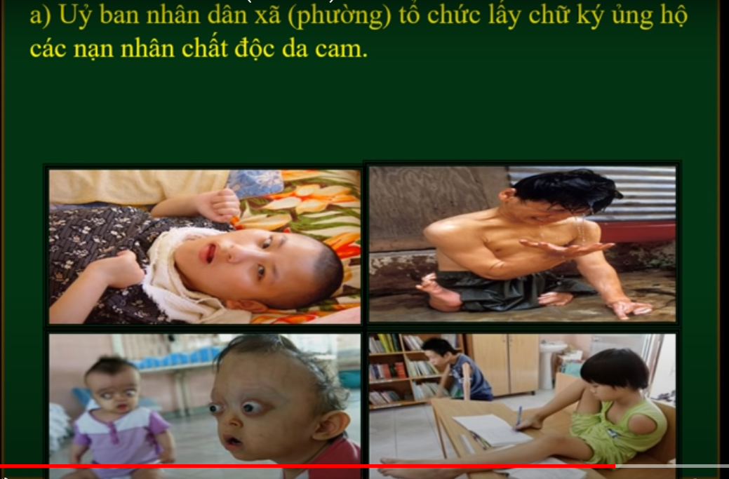

Slide 15
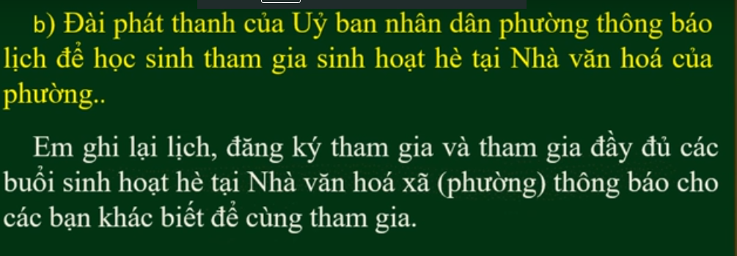

Slide 16
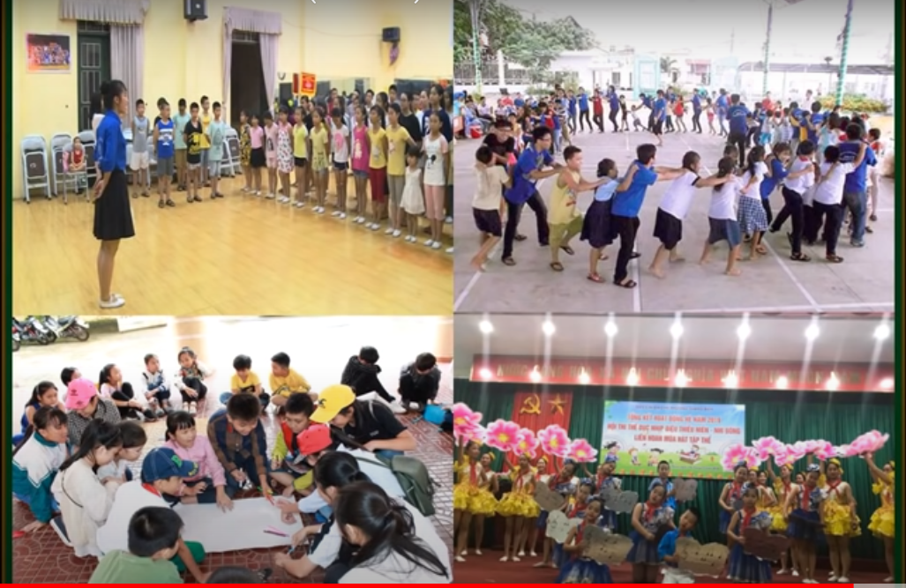

Slide 17
